Slide 1
تقرير الربع الأول لادارة التنمية
2023 م

Slide 2
العنوان الرئيسي
عنوان فرعي
الفقرة ..... جمعية البر الخيرية بأم الدوم هي جمعية خيرية رسمية ومسجلة بوزارة الموارد البشرية والتنمية الإجتماعية برقم ٤١٣، تسعى للريادة في تنمية المحتاج وبناء المجتمع عبر برامج تنموية ومستدامة في بيئة عمل محفزة وبمصداقية عالية.

Slide 3
تقرير إدارة التنمية الاجتماعية للربع الأول لعام2023
عدد البرامج | 6
عدد المستفيدين | 1586

Slide 4
اسم البرنامج :كفالة الايتام الوصف :تقوم الجمعية بصرف مبالغ الكفالة للايتام وتأمين الكفالة الغذائية والتعليمية وسقيا الماء الفئة المستهدفة:الايتام العدد :140 يتيم ويتيمة

Slide 5
اسم البرنامج :كفالة الاسر المحتاجة الوصف :توفير الكفالة الشهرية للاسر الأكثر احتياجا الفئة المستهدفة :الارامل والمطلقات والمستفيدين العدد:12

Slide 6
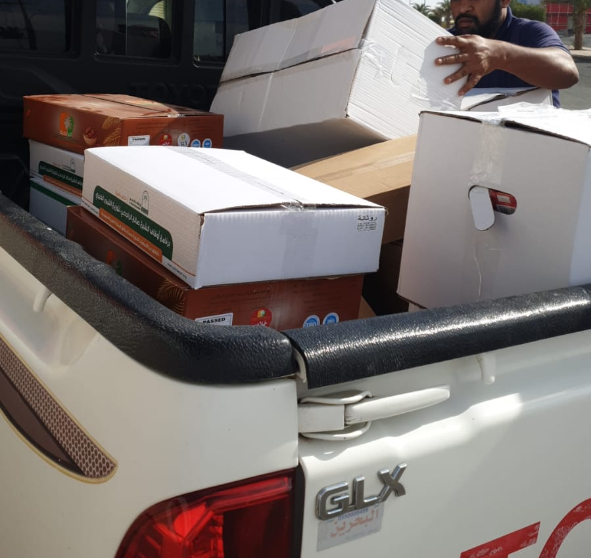
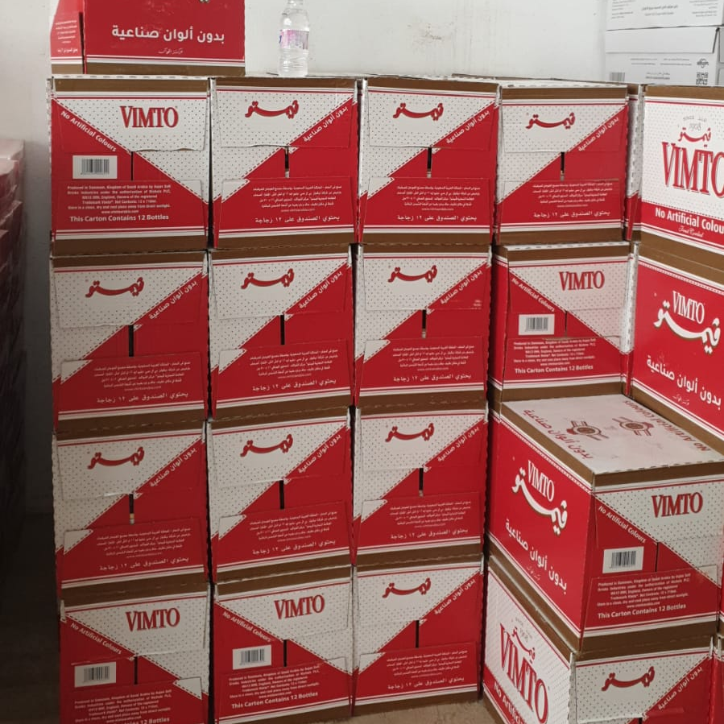
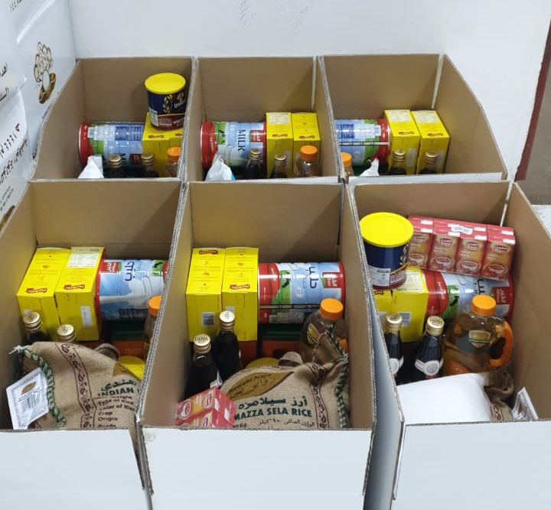
اسم البرنامج :السلات الرمضانية الوصف :تقوم الجمعية بتوفير الاجتياجات الضرورية من المواد الغذائية لمستفيديها الفئة المستهدفة :الارامل والمطلقات والايتام وكبار السن كمية السلال:700 العدد:456

Slide 7
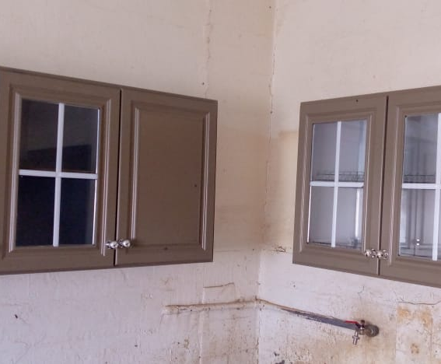
البرنامج :الأثاث الوصف :قامت الجمعية بتأمين كوبونات لمستفيدها لتامين احتياجها من الأثاث الفئة المستهدفة:الارامل والمطلقات والاسر المحتاجة العدد:66

Slide 8
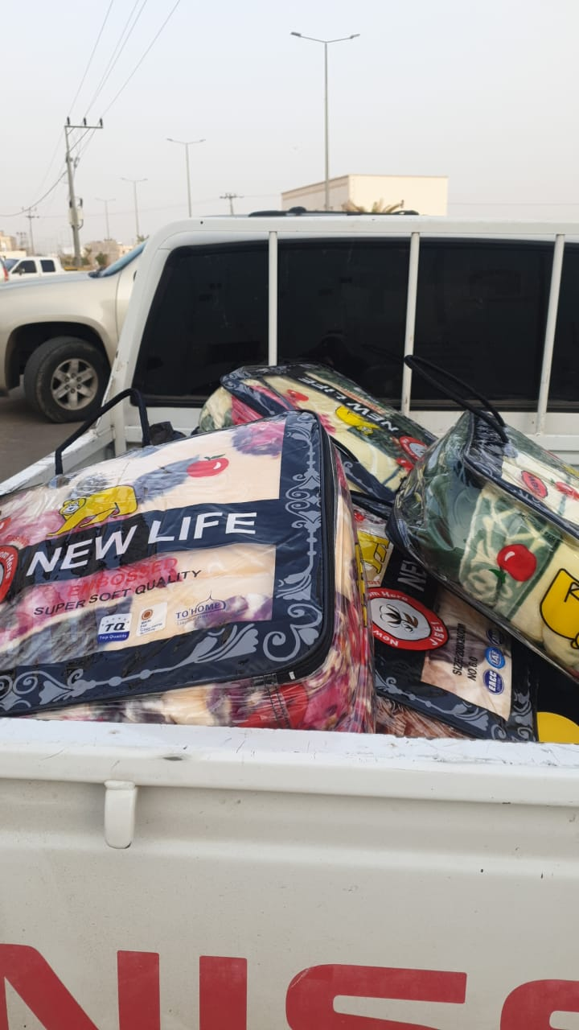
البرنامج:كسوة الشتاء الوصف :قامت الجمعية بتامين كسوة الشتاء لمستفيديها من البطانيات الفئة المستفيدة:الارامل والمطلقات والايتام وكبار السن كمية البطانيات:500 العدد:456

Slide 9
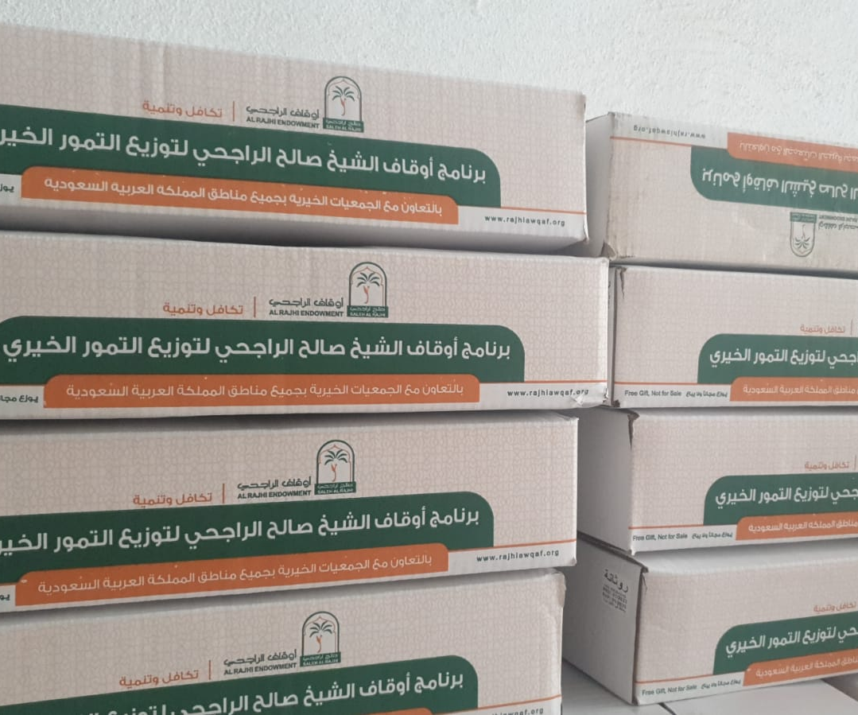
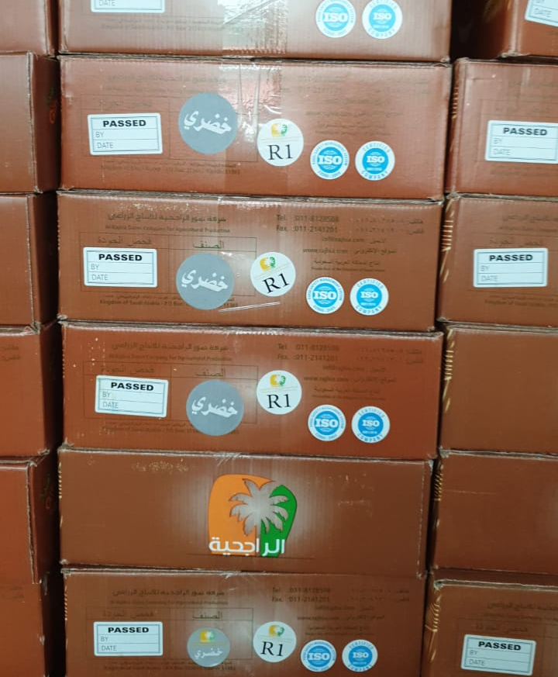
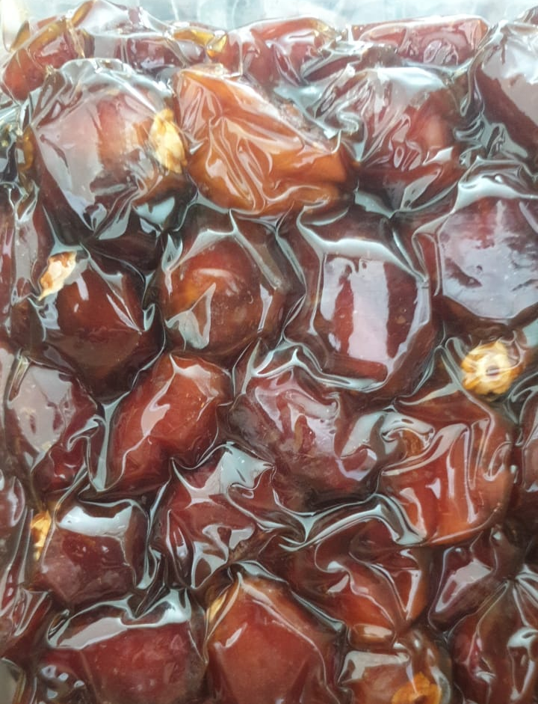
البرنامج:التمور الوصف :تقوم الجمعية بتامين كل أنواع التمور لمستفيديها الفئة المستهدفة :الارامل والايتام والمطلقات والاسر المحتاجة كمية التمور:2374 عدد المستفيدين:456

